Slide 1
Güç Sistemleri Analizi
Ders 5

Slide 2
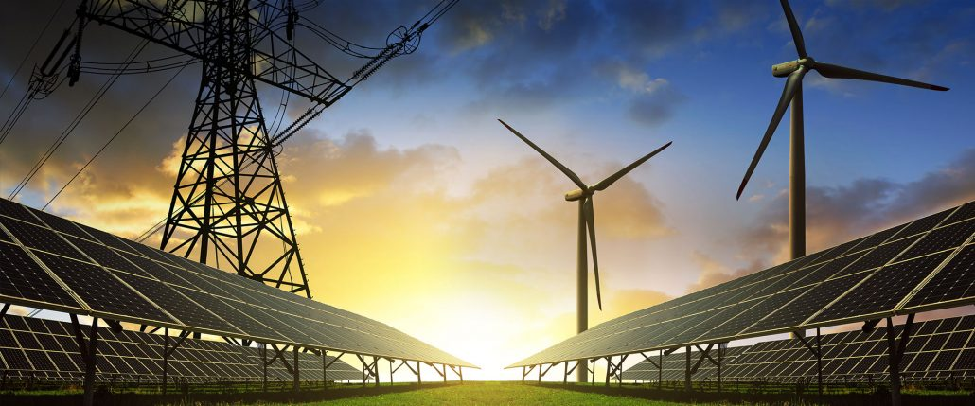
SENKRON MAKİNALARDA ÜÇ FAZLI SİMETRİK ARIZALAR

Slide 3
ÜÇ FAZLI SİMETRİK ARIZALAR
Bir güç sisteminde arıza meydana geldiğinde, akan akım, sistemdeki makinelerin iç e.m.k.’leri, bu makinelerin empedansları ve arıza yeri ile makineler arasındaki şebekenin empedansı dikkate alınarak bulunur.
Arıza esnasında makinelerde üretilen gerilim endüvi reaksiyonu dolayısı ile değişir. Makinelerin reaktansları da başlangıç değerlerini muhafaza edemez. Bu nedenle, arıza meydana geldiği ilk anda ve bunu takip eden anlarda arıza akımı aynı değerde kalmayıp, çok büyük bir başlangıç değerinden daha küçük sürekli bir değere doğru değişik değerler alır.
Arıza akımının aldığı bu değerlerin bilinmesi güç sistemlerinin tesisi, işletilmesi ve güvenirliliği yönünden önemlidir.

Slide 4
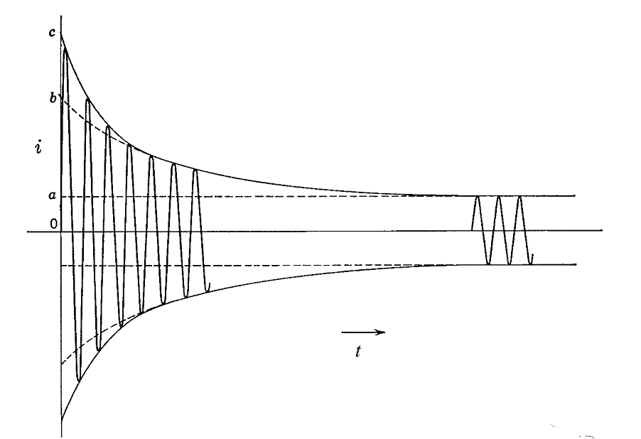
KISA DEVRE OLAN BİR SENKRON GENERATÖRÜN İNCELENMESİ
Senkron makinenin endüvi sargıları da direnç ve reaktansı olduğundan, makinede meydana gelen olay bir RL devresine a.c. gerilim uygulandığında meydana gelen olaya benzer fakat şüphesiz aralarında bazı önemli farklar vardır.
Önce yüksüz halde normal şartlarda çalışan bir senkron generatörün uçlarında kısa devre meydana gelmesi durumu incelenecektir.
Her fazdaki akımdan, akımın d.c. bileşeni kaldırılırsa, her bir faz için zamana bağlı olarak akımın grafiği yandaki gibi olur.

Slide 5
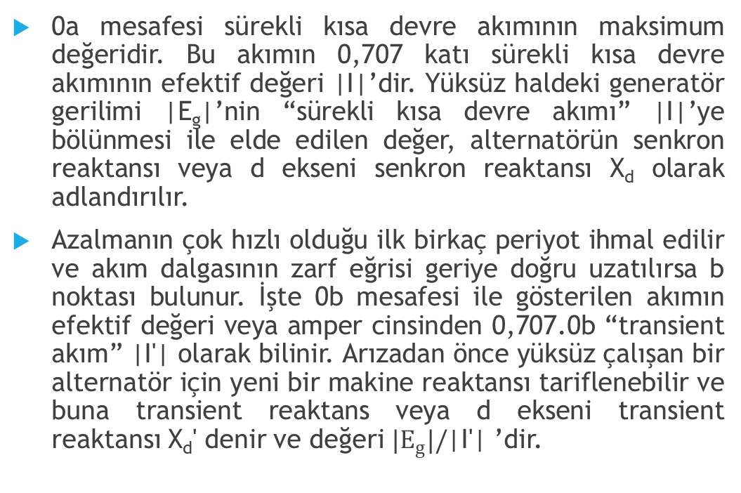
Senkron Makinelerin Reaktansları ve Kısa Devre Akımları
0a mesafesi sürekli kısa devre akımının maksimum değeridir. Bu akımın 0,707 katı sürekli kısa devre akımının efektif değeri |I|’dir. Yüksüz haldeki generatör gerilimi |E_{g}|’nin “sürekli kısa devre akımı” |I|’ye bölünmesi ile elde edilen değer, alternatörün senkron reaktansı veya d ekseni senkron reaktansı X_{d} olarak adlandırılır.
Azalmanın çok hızlı olduğu ilk birkaç periyot ihmal edilir ve akım dalgasının zarf eğrisi geriye doğru uzatılırsa b noktası bulunur. İşte 0b mesafesi ile gösterilen akımın efektif değeri veya amper cinsinden 0,707.0b “transient akım” |I'| olarak bilinir. Arızadan önce yüksüz çalışan bir alternatör için yeni bir makine reaktansı tariflenebilir ve buna transient reaktans veya d ekseni transient reaktansı X_{d}' denir ve değeri $|E_{g}|/$|I'| ’dir.

Slide 6
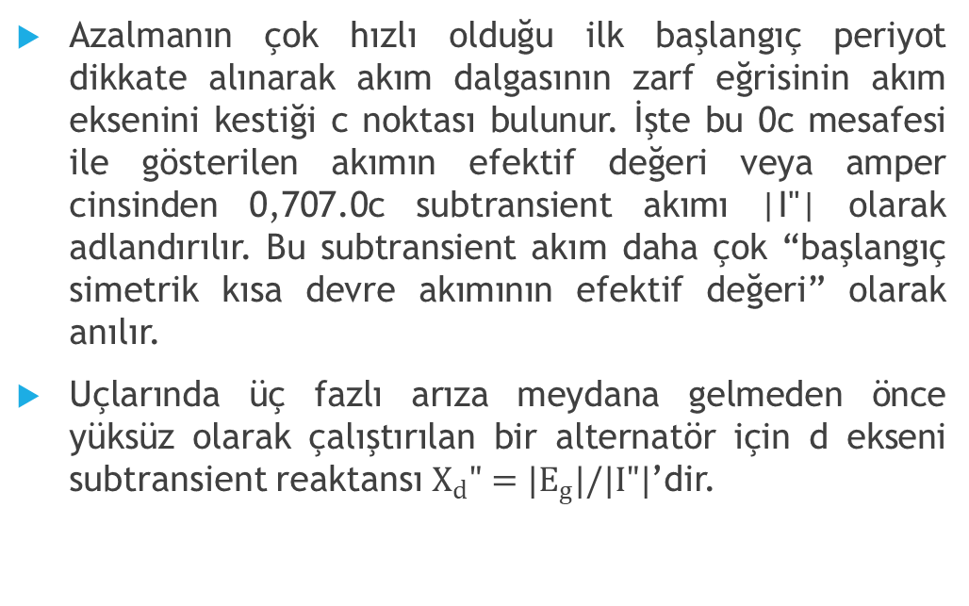
Senkron Makinelerin Reaktansları ve Kısa Devre Akımları
Azalmanın çok hızlı olduğu ilk başlangıç periyot dikkate alınarak akım dalgasının zarf eğrisinin akım eksenini kestiği c noktası bulunur. İşte bu 0c mesafesi ile gösterilen akımın efektif değeri veya amper cinsinden 0,707.0c subtransient akımı |I"| olarak adlandırılır. Bu subtransient akım daha çok “başlangıç simetrik kısa devre akımının efektif değeri” olarak anılır.
Uçlarında üç fazlı arıza meydana gelmeden önce yüksüz olarak çalıştırılan bir alternatör için d ekseni subtransient reaktansı $X_{d}"=|E_{g}|/|I"|$’dir.

Slide 7
Senkron Makinelerin Reaktansları ve Kısa Devre Akımları
Kısaca sonuçlar özetlenirse, uçlarında üç fazlı arıza meydana gelmeden önce yüksüz olarak çalıştırılan bir alternatör için yukarıda incelenen akımlar ve reaktanslar aşağıdaki gibi gösterilebilir.
$\left|I\right|=\frac{\overline{0α}}{\sqrt{2}}=\frac{\left|E_{g}\right|}{X_{d}}$
$\left|I^{′}\right|=\frac{\overline{0b}}{\sqrt{2}}=\frac{\left|E_{g}\right|}{X_{d}^{′}}$
$\left|I^{′′}\right|=\frac{\overline{0c}}{\sqrt{2}}=\frac{\left|E_{g}\right|}{X_{d}^{′′}}$
|I| : Sürekli akım, efektif değer.
|I'| : Transient akım, d.c. bileşen hariç efektif değeri.
|I"| : Subtransient akım, d.c. bileşen hariç, efektif değer.
X_{d} : d ekseni senkron reaktans.
X_{d}' : d ekseni transient reaktans.
X_{d}" : d ekseni subtransient reaktans.
|E_{g}| : Yüksüz halde faz-nötr geriliminin efektif değeri.

Slide 8
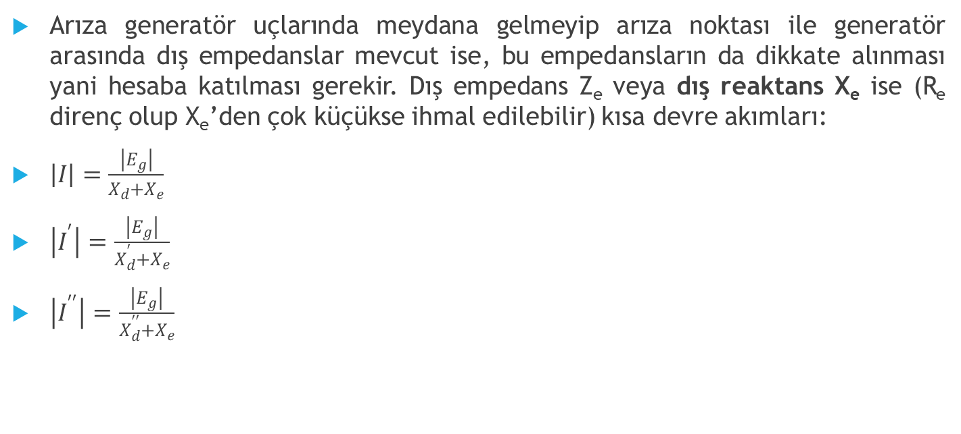
Senkron Makinelerin Reaktansları ve Kısa Devre Akımları
Arıza generatör uçlarında meydana gelmeyip arıza noktası ile generatör arasında dış empedanslar mevcut ise, bu empedansların da dikkate alınması yani hesaba katılması gerekir. Dış empedans Z_{e} veya dış reaktans X_{e} ise (R_{e} direnç olup X_{e}’den çok küçükse ihmal edilebilir) kısa devre akımları:
$\left|I\right|=\frac{\left|E_{g}\right|}{X_{d}+X_{e}}$
$\left|I^{′}\right|=\frac{\left|E_{g}\right|}{X_{d}^{′}+X_{e}}$
$\left|I^{′′}\right|=\frac{\left|E_{g}\right|}{X_{d}^{′′}+X_{e}}$

